Slide 1
한성 미니 해커톤
주제 : 미세먼지에 관하여
2708 김상민 2720 한석휘

Slide 2
Contents
역할 분담 및 주제 설명
2. 프로젝트 설명
3. Q&A

Slide 3
역활 분담 및
주제 설명
*역할분담
-한석휘 : 데이터 수집, 코딩, 발표
-김상민 : ppt제작, 코딩, 발표,
* 데이터 수집
-서울시 일별 환경오염 데이터
-출처 : 서울특별시 기상 정보 in 공공 데이터포탈(www.data.go.kr)
*주제설명
미세먼지 시간별 데이터를 분석하여 미세먼지 및 초미세먼지의 이동경로
를 분석한다.

Slide 4
기대효과 및
파급효과
*사용 프로그램
- python
- 엑셀
* 기대효과 및 파급효과
미세먼지의 출처를 알 수 있고 다음 미세먼지 상태와 대조하여 미세먼지의
경로를 예측할 수 있다.

Slide 5
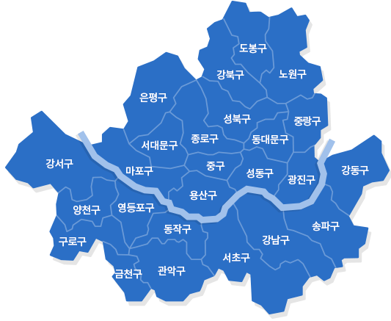
프로젝트
설명
*지역별 일별 미세먼지 데이터를 이용한 미세먼지 경로 분석 및 해석
*서풍이 불 경우
강서구↑
강동구↓

Slide 6
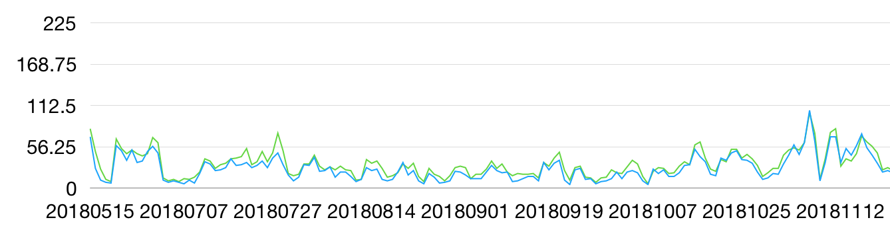
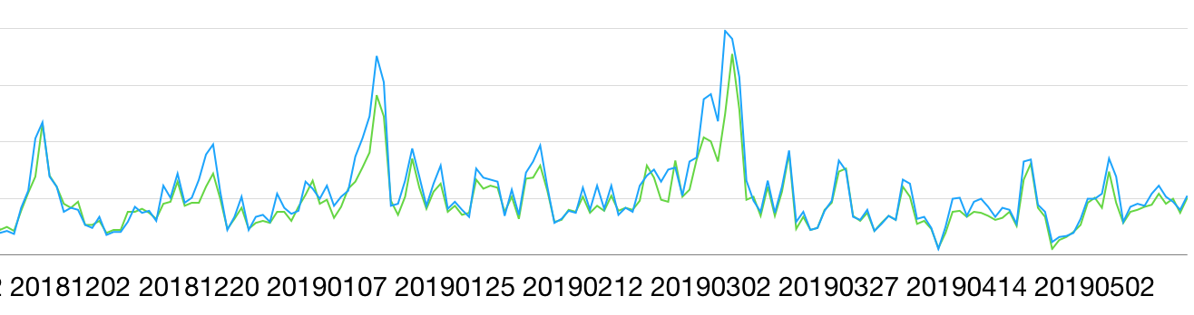
프로젝트
설명
*지역별 일별 미세먼지 데이터를 이용한 미세먼지 경로 분석 및 해석
*2018-05 ~ 2018-11
*2018-12 ~ 2019-05

